Slide 1
Size Balanced Tree
中山纪念中学
高二 陈启峰
344368722@QQ.com

Slide 2
总揽全文
BST & Rotations : 预备知识
Size Balanced Tree : 定义 & 功能介绍
Maintain : 核心操作
Analysis : 时间复杂度分析
Advantage : 七大优点
探索历程 : 感性与理性中螺旋前进

Slide 3
Binary Search Tree
Binary Search Tree (abbr. BST) 是一棵具有以下性质的二叉树：
对于BST中任意一个结点，
(1)左子树中的关键字不大于它的关键字;
(2)右子树中的关键字不小于它的关键字.

Slide 4
Binary Search Tree
为了方便讨论我们定义：
Left [T] : 结点 T 的左儿子
Right [T] : 结点 T 的右儿子
S [T] : 以T为根的子树的结点个数（大小）

Slide 5
Rotations
为了保持BST平衡，我们通常使用Rotations 来改变树的形态。
Rotations分为相对的两种类型：
Right-Rotate
Left-Rotate

Slide 6
Rotations
Right-Rotate
T
L
R
A
B
表示结点
表示BST
Notes:
Right-rotate

Slide 7
Rotations
Right-Rotate
T
L
R
A
B
Notes:
Right-rotate

Slide 8
Rotations
Right-Rotate
L
T
A
B
R

Slide 9
Rotations
Right-Rotate
L
A
T
B
R
Notes:
Right-rotate

Slide 10
Size Balanced Tree
Size Balanced Tree (abbr. SBT) 是一种通过大小来保持平衡的BST。它总是满足：
对于SBT的每一个结点 t,
性质(a)
s[right[t]]≥s[left[left[t]]], s[right[left[t]]]
性质(b)
s[left[t]]≥s[right[right[t]]], s[left[right[t]]]
i.e.每棵子树的大小不小于其兄弟的子树大小

Slide 11
Size Balanced Tree
T
L
R
A
B
C
D
s[R] ≥ s[A] , s[B]
s[L] ≥ s[C] , s[D]

Slide 12
Size Balanced Tree
Insert | 插入
Delete | 删除
Find | 查找
Rank | 排名
Select | 找第K小
Pred | 前趋
Succ | 后继

Slide 13
当我们插入或删除一个结点后，ＳＢＴ的大小就发生了改变。
这种改变有可能导致性质(a)或(b)被破坏。
这时，我们需要修复这棵树。
Maintain

Slide 14
Maintain
Ｍaintain (T) 用于修复以 T 为根的 SBT 。
调用 Maintain (T) 的前提条件是
T的子树都已经是 SBT 了

Slide 15
Maintain
由于性质 (a) 和 (b) 是对称的，下面仅对性质 (a) 被破坏的情况进行分析：

Slide 16
Maintain
Case 1: s[Left[Left[T]]>s[Right[T]]
S[A]>S[R]
T
L
R
A
B
C
D

Slide 17
Maintain
Case 1: s[Left[Left[T]]>s[Right[T]]
Right-Rotate (T)
T
L
R
A
B
C
D

Slide 18
Maintain
Case 1: s[Left[Left[T]]>s[Right[T]]
Right-Rotate (T)
T
L
R
A
B
C
D

Slide 19
Maintain
Case 1: s[Left[Left[T]]>s[Right[T]]
Right-Rotate (T)
L
T
A
B
R
C
D

Slide 20
Maintain
Case 1: s[Left[Left[T]]>s[Right[T]]
Right-Rotate (T)
L
A
T
B
R
C
D

Slide 21
Maintain
Case 1: s[Left[Left[T]]>s[Right[T]]
Right-Rotate (T)
Maintain (T)
L
A
SBT
T
B
R
C
D

Slide 22
Maintain
Case 1: s[Left[Left[T]]>s[Right[T]]
Right-Rotate (T)
Maintain (T)
Maintain (L)
L
SBT
A
SBT

Slide 23
Maintain
Case 2: s[right[left[t]]>s[right[t]]
s[B]>s[R]
T
L
R
A
B
C
D
E
F

Slide 24
Maintain
Case 2: s[right[left[t]]>s[right[t]]
Left-Rotate (L)
T
L
R
A
B
C
D
E
F

Slide 25
Maintain
Case 2: s[right[left[t]]>s[right[t]]
Left-Rotate (L)
T
L
R
A
B
C
D
E
F

Slide 26
Maintain
Case 2: s[right[left[t]]>s[right[t]]
Left-Rotate (L)
T
R
L
B
C
D
A
E
F

Slide 27
Maintain
Case 2: s[right[left[t]]>s[right[t]]
Left-Rotate (L)
T
B
R
L
F
C
D
A
E

Slide 28
Maintain
Case 2: s[right[left[t]]>s[right[t]]
Left-Rotate (L)
Right-Rotate (T)
T
B
R
L
F
C
D
A
E

Slide 29
Maintain
Case 2: s[right[left[t]]>s[right[t]]
Left-Rotate (L)
Right-Rotate (T)
T
B
R
L
F
C
D
A
E

Slide 30
Maintain
Case 2: s[right[left[t]]>s[right[t]]
Left-Rotate (L)
Right-Rotate (T)
T
B
L
F
R
A
E
C
D

Slide 31
Maintain
Case 2: s[right[left[t]]>s[right[t]]
Left-Rotate (L)
Right-Rotate (T)
B
T
L
A
E
F
R
C
D

Slide 32
Maintain
Case 2: s[right[left[t]]>s[right[t]]
Left-Rotate (L)
Right-Rotate (T)
Maintain (L) &
Maintain (T)
B
T
SBT
L
SBT
A
E
F
R
C
D

Slide 33
Maintain
Case 2: s[right[left[t]]>s[right[t]]
Left-Rotate (L)
Right-Rotate (T)
Maintain (L) &
Maintain (T)
Maintain (B)
SBT
B
SBT
SBT

Slide 34
Maintain
通常我们可以确保性质 (a) 或 (b) 已经被满足了。
为了提高效率我们可以增加一个布尔型参数 flag 来去除无意义的检查。

Slide 35
Maintain
If flag=false then
If s[left[left[t]]>s[right[t]] then //case 1
Right-Rotate(t) //case 1
Else if s[right[left[t]]>s[right[t]] then //case 2
Left-Rotate(left[t]) //case 2
Right-Rotate(t) //case 2
Else exit //needn’t repair
Else if s[right[right[t]]>s[left[t]] then //case 1’
Left-Rotate(t) //case 1’
Else if s[left[right[t]]>s[left[t]] then //case 2’
Right-Rotate(right[t]) //case 2’
Left-Rotate(t) //case 2’
Else exit //needn’t repair

Slide 36

Maintain
Maintain(left[t],false) //repair the left subtree
Maintain(right[t],true) //repair the right subtree
Maintain(t,false) //repair the whole tree
Maintain(t,true) //repair the whole tree
Maintain(t,flag)

Slide 37
Analysis
Analysis Of Height
F[H]——高度为 H 的SBT最少的结点个数。
F[H]=Fibonacci[H+2]-1
H | 13 | 17 | 21 | 25 | 29
F[H] | 986 | 6764 | 46367 | 317810 | 2178308

Slide 38

Analysis
Analysis Of Height
定理：
N个结点的SBT的最坏深度为最大的H且满足 F[H] ≤ N。
因此
Max_Height[N] ≤1.44log₂^{(N+1.5)}-1.33
Height=O(logn)

Slide 39
Analysis
Analysis Of Maintain
设 SD 为所有结点的深度之和
结论(1)
在Maintain的旋转后SD总是递减

Slide 40
Analysis
Analysis Of Maintain
Case 1 : s[A]>s[R]
SD减少了 s[A]-s[R]
(正整数)
T
L
A
L
T
R
A
B
B
C
D
R
C
D

Slide 41
Analysis
Analysis Of Maintain
Case 2 : s[B]>s[R]
SD减少了s[B]-s[R]+1
(正整数)
T
B
T
L
L
R
A
A
E
B
F
C
R
D
E
F
C
D

Slide 42
Analysis
Analysis Of Maintain
结论（2）
SD 总保持在 O(nlogn)
综合结论（1）（2）我们得到
Maintain的摊平时间复杂度 = O( 1 )

Slide 43
Analysis
Analysis Of Operations
Insert | O(logn)
Delete | O(logn)
Find | O(logn)
Rank | O(logn)
Select | O(logn)
Pred | O(logn)
Succ | O(logn)

Slide 44
Advantage
七大优点
速度快

Slide 45
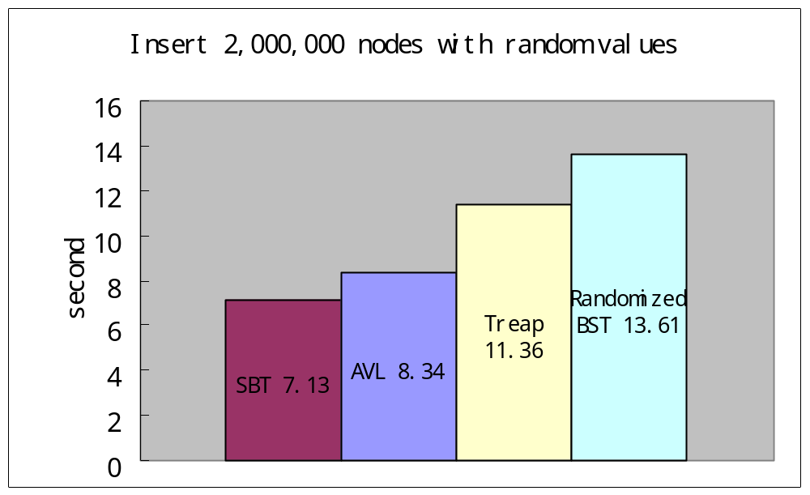
Advantage
环境: 512Mb
Pentium M 1.6G

Slide 46
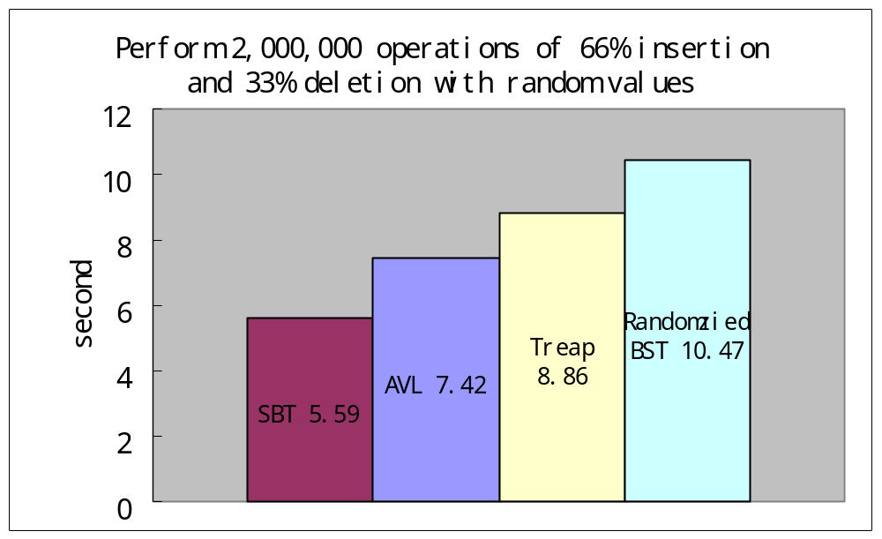
Advantage
环境: 512Mb
Pentium M 1.6G

Slide 47
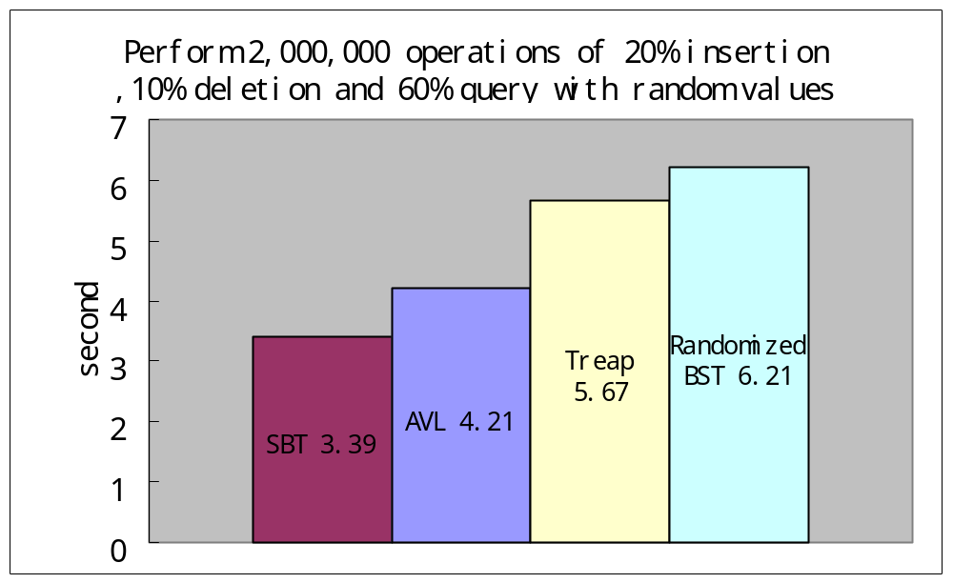
Advantage
7
环境: 512Mb
Pentium M 1.6G

Slide 48
Advantage
七大优点
速度快
性能高

Slide 49
Advantage
插入 2,000,000 个关键字随机的结点
类型 | SBT | AVL | Treap | Randomized BST | Splay | Perfect BST
平均深度 | 19.24 | 19.33 | 26.51 | 25.53 | 37.20 | 18.95
高度 | 24 | 24 | 50 | 53 | 78 | 20
旋转次数 | 157万 | 140万 | 399万 | 400万 | 2515万 | ?

Slide 50
Advantage
插入 2,000,000 个关键字有序的结点
类型 | SBT | AVL | Treap | Randomized BST | Splay | Perfect BST
平均深度 | 18.95 | 18.95 | 25.7 | 26.29 | 999999.5 | 18.95
高度 | 20 | 20 | 51 | 53 | 1999999 | 20
旋转次数 | 200万 | 200万 | 200万 | 200万 | 0 | ?

Slide 51
Advantage
七大优点
速度快
性能高
调试易

Slide 52
Advantage
七大优点
速度快
性能高
调试易
代码短

Slide 53
Advantage
七大优点
速度快
性能高
调试易
代码短
空间少

Slide 54
Advantage
七大优点
速度快
性能高
调试易
代码短
空间少
功能强

Slide 55
Advantage
七大优点
速度快
性能高
调试易
代码短
空间少
功能强
应用广

Slide 56
Advantage
在信息学竞赛中的应用
Happy Birthday(NOI2006)
郁闷的出纳员(NOI2004)
营业额统计(HNOI2002)
宠物收养所(HNOI2004)
……

Slide 57
探索历程
感性与理性中螺旋前进
感性认识 理性认识

Slide 58
感性认识 理性认识
If s[left[t]]>s[right[t]]
then right_rotate(t)
简 单
效果不好，不一定
能降低平均深度

Slide 59
感性认识 理性认识
If s[left[t]]>s[right[t]]
then right_rotate(t)
简 单
If s[left[left[t]]]>s[right[t]]
then right_rotate (t)
能降低平均深度。可能这是解
决有序和随机数据的最好方法
效果不好，不一定
能降低平均深度

Slide 60
感性认识 理性认识
If s[left[t]]>s[right[t]]
then right_rotate(t)
简 单
效果不好，不一定
能降低平均深度
If s[left[left[t]]]>s[right[t]]
then right_rotate (t)
能降低平均深度。可能这是解
决有序和随机数据的最好方法
依赖数据．对于人
字形数据，ＢＳＴ
会退化成O(N)深度

Slide 61
感性认识 理性认识
If s[left[left[t]]]>s[right[t]]
then right_rotate (t)
能降低平均深度。这应该是解
决有序和随机数据的很好方法
效果不好，不一定
能降低平均深度
添加
If s[right[left[t]]]>s[right[t]]
then left_rotate (left[t])
right_rotate (t)
依赖数据．对于人
字形数据，ＢＳＴ
会退化成O(N)深度

Slide 62
感性认识 理性认识
If s[left[left[t]]]>s[right[t]]
then right_rotate (t)
能降低平均深度。可能这是解
决有序和随机数据的最好方法
依赖数据．对于人
字形数据，ＢＳＴ
会退化成O(N)深度
添加
If s[right[left[t]]]>s[right[t]]
then left_rotate (left[t])
right_rotate (t)
时间复杂度
不容易分析

Slide 63
感性认识 理性认识
添加
If s[right[left[t]]]>s[right[t]]
then left_rotate (left[t])
right_rotate (t)
依赖数据．对于人
字形数据，ＢＳＴ
会退化成O(N)深度
Maintain

Slide 64

探索历程
在此感谢
我的英语老师Fiona
复旦大学的姚子渊
香港大学的麦原和 Professor Golin
谢谢

Slide 65
附
想获得更详尽的内容，请参考我的论文。

Slide 66
Insertion
Simple-Insert (t,v)
If t=0 then
t←NEW-NODE(v)
Else
s[t] ←s[t]+1
If v<key[t] then
Simple-Insert(left[t],v)
Else
Simple-Insert(right[t],v)
Maintain (t,v≥key[t])
Insert (t,v)

Slide 67
Deletion
为了方便，我增加了Delete的功能：
如果没有要删除的点就删除最后搜索到的结点。

Slide 68
Deletion
If s[t]≤2 then
record←key[t]
t←left[t]+right[t]
exit
s[t] ←s[t]－1
If v=key[t] then
Delete(left[t],v[t]+1)
Key[t] ←record
Maintain(t,true)
Else if v<key[t] then
Delete(left[t],v)
Else
Delete(right[t],v)
Maintain(t,v<key[t])
Delete(t,v)

Slide 69
Deletion
其实结合SBT-Insert地使用Simple-Delete时间复杂度仅仅是O(log n*)。其中n*是总的插入次数。
Simple-Delete不仅更简单而且常数非常小。

Slide 70
f
T
L
R
A
B
C
D

Slide 71
T
L
R
A
B
C
D
E
F

Slide 72
T
L
R
A
B
C
D
Notes:
Right-rotate

Slide 73
T
L
R
A
B
C
D
Notes:
Right-rotate

Slide 74
L
T
A
B
R
C
D
Notes:
Right-rotate

Slide 75
L
A
T
B
R
C
D
Notes:
Right-rotate

Slide 76
T
L
R
A
B
C
D
E
F

Slide 77
T
L
R
A
B
C
D
E
F

Slide 78
T
L
R
A
B
C
D
E
F

Slide 79
T
R
L
B
C
D
A
E
F

Slide 80
T
B
R
L
F
C
D
A
E

Slide 81
T
B
R
L
F
C
D
A
E

Slide 82
T
B
R
L
F
C
D
A
E

Slide 83
T
B
L
F
R
A
E
C
D

Slide 84
B
T
L
A
E
F
R
C
D

Slide 85
B
T
L
A
E
F
R
C
D

Slide 86
插
入
人
字
形
数
据
后
退
化
的
SBT V2.0

Slide 88
T
L
R
A
B
Notes:
Right-rotate

Slide 89
T
L
R
A
B
Notes:
Right-rotate

Slide 90
L
A
T
B
R
Notes:
Right-rotate

